Slide 1
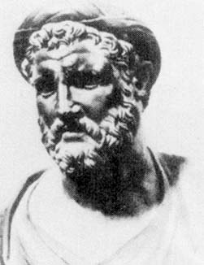
История теоремы Пифагора
Презентация
к уроку геометрии в 8 классе
учителя математики
МКОУ Беловской ООШ
Побликовской О.В.
2016г

Slide 2
Пребудет вечной истина, как скоро её познает слабый человек! И ныне теорема Пифагора Верна, как и в его далекий век!

Slide 3
Краткая биография Пифагора
Пифагор
Пифагор Самосский (ок. 580 - ок. 500 до н. э.) древнегреческий математик и философ-идеалист. Основал пифагорейскую школу, в которой рассматривались четыре науки: арифметика, музыка(гармония), геометрия и астрономия с астрологией.
Считал, что в основе всего лежат числа и гармония.

Slide 4
О теореме Пифагора, ее истории и доказательствах.

Slide 5
Предполагают, что во времена Пифагора теорема звучала не так как сегодня, а именно:
«Площадь квадрата, построенного на гипотенузе прямоугольного треугольника, равна сумме площадей квадратов, построенных на его катетах». Вероятно, факт, изложенный в теореме Пифагора, был сначала установлен для равнобедренных прямоугольных треугольников (см.рис.5). Квадрат, построенный на гипотенузе, содержит четыре треугольника. А на каждом катете построен квадрат, содержащий два треугольника. Из рисунка видно, что площадь квадрата, построенного на гипотенузе равна сумме площадей квадратов, построенных на катетах.
Рис.5

Slide 6
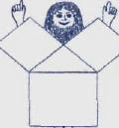
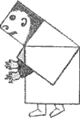
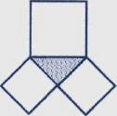
Учащиеся средних веков при изучении теоремы придумывали стишки, рисовали шаржи

Slide 7
Доказательство №1 (простейшее)
Квадрат, построенный на гипотенузе прямоугольного треугольника, равновелик сумме квадратов, построенных на его катетах.
В самом деле, достаточно просто посмотреть на мозаику равнобедренных прямоугольных треугольников, чтобы убедиться в справедливости теоремы. Например, для ΔABC: квадрат, построенный на гипотенузе АС, содержит 4 исходных треугольника, а квадраты, построенные на катетах, - по два. Теорема доказана.

Slide 9
На этом рисунке изображён квадрат с выделенными на нём четырьмя равными прямоугольными треугольниками. Именно из такого рисунка исходил в своём доказательстве в XII в. индийский математик Бхаскара-Ачарна.

Slide 10
Теорема о гиппократовых луночках.
Теорема: Если на гипотенузе прямоугольного треугольника как на диаметре описать полуокружность, лежащую с той же стороны гипотенузы, что и сам треугольник, то площадь полукруга, построенного на гипотенузе, будет равна сумме площадей полукругов, построенных на катетах этого прямоугольного треугольника

Slide 11
На сторонах прямоугольного треугольника можно строить секторы, полукруги, луночки, дуговые треугольники. На рисунке видим, сумма площадей синих фигур равна площади красной фигуры.

Slide 12
Комбинируя секторы и круги, луночки и дуговые треугольники, мы получим рисунки, на которых опять сумма площадей синих фигур равна площади красной фигуры.

Slide 13
Исходя из этого, доказывается что сумма площадей трёх синих криволинейных треугольников, построенных на сторонах прямоугольной трапеции, диагональ которой перпендикулярна боковой стороне, равна площади такого же треугольника, построенного на большем основании.

Slide 14
Задача о лотосе из сочинения Бхаскары (XII век)
На стебле с полфута над озером
тихим,
Рос лотоса цвет.
Он рос одиноко. И ветер порывом
Отнёс его в сторону. Нет
Больше цветка над водой.
Нашёл же рыбак его ранней весной
В двух футах от места, где рос.
Итак, предложу я вопрос:
Как озера вода здесь глубока?

Slide 15
Задача о бамбуке из древнекитайского трактата «Гоу-гу»
Имеется бамбук высотой
в 1 чжан. Вершину его со-
гнули так, что она касает-
ся земли на расстоянии
3 чи от корня. Какова вы-
сота бамбука после сгиба-
ния?
1 чжан=10 чи

Slide 16
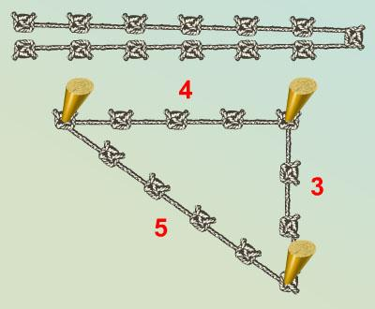
Задача землемеров
Землемеры Древнего
Египта для построения
прямого угла использо-
вали бечёвку, разделён-
ную узлами на 12 равных
частей.
Покажите, как они это
делали.
Указание. В углах долж-
ны быть узлы.

Slide 17
«Имеется водоем со стороной в 1 чжан = 10 чи. В центре его растет камыш, который выступает над водой на 1 чи. Если потянуть камыш к берегу, то он как раз коснётся его. Спрашивается: какова глубина воды и какова длина камыша?»
Задача из китайской «Математики в девяти книгах»

Slide 18
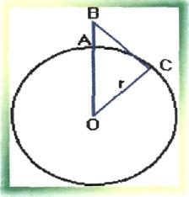
Вызывают интерес задачи современные, которые относим к реальной математике.
Какую наибольшую высоту должна
иметь телевизионная вышка,
чтобы передачу можно было
осуществить в радиусе R=200 км?
( R Земли =6380 км).

Slide 19
3аключение.
Говорят, что наука отличается от искусства тем, что в то время как создания искусства вечны, великие творения науки безнадёжно стареют. К счастью, это не так, и творчество Пифагора - лучший тому пример. Он был не только величайшим, но и счастливейшим гением, так как его идеи и теории не сошли со сцены, продолжая до сих пор волновать умы. Ни одна из его научных идей не умерла. С каждым новым этапом науки они меняли свой облик, чтобы вновь будить и волновать ум и сердца учёных.

Slide 20
Используемая литература:
Глейзер Г.И. История математики в школе.
Бурова Н.А. История математики.
Выгодский М.Я. Арифметика и алгебра в древнем мире.
Депман И.Я. История арифметики.
Квант № 3, 1972, № 11, 1981, № 1, 1986
http://moypifagor.narod.ru/index.htm

